Slide 1






Excellent Hydrogen Regions in Europe
Hannover, 01.10.2024
5. Forum Leine-Weser
KlimaX
Der Wandel ist jetzt!
- EHRIN -
Interreg VI B– North Sea Region
https://www.interregnorthsea.eu/ehrin

Slide 2
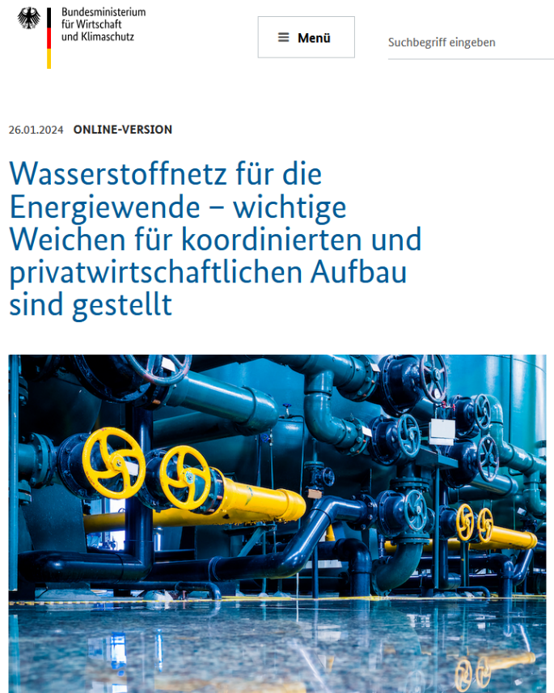
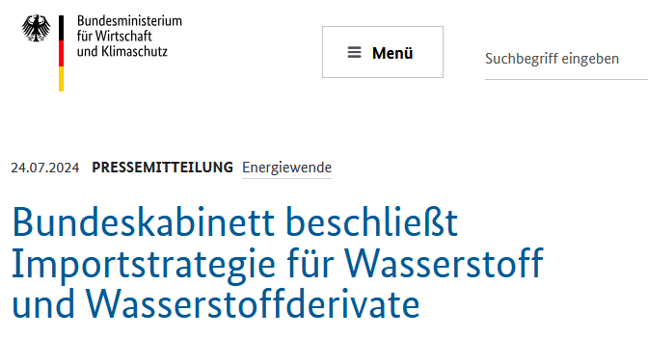
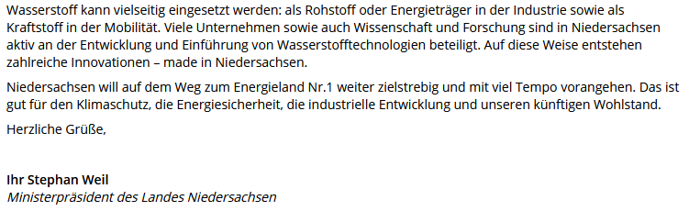
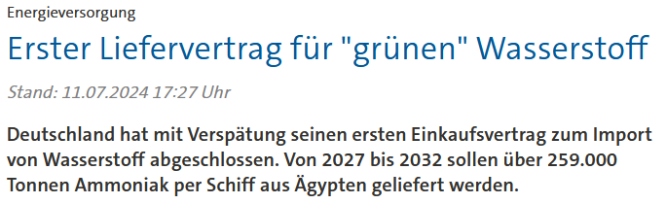
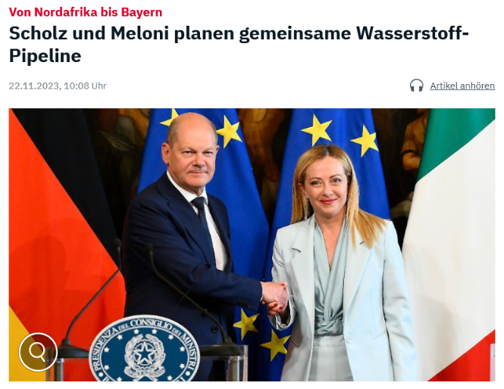
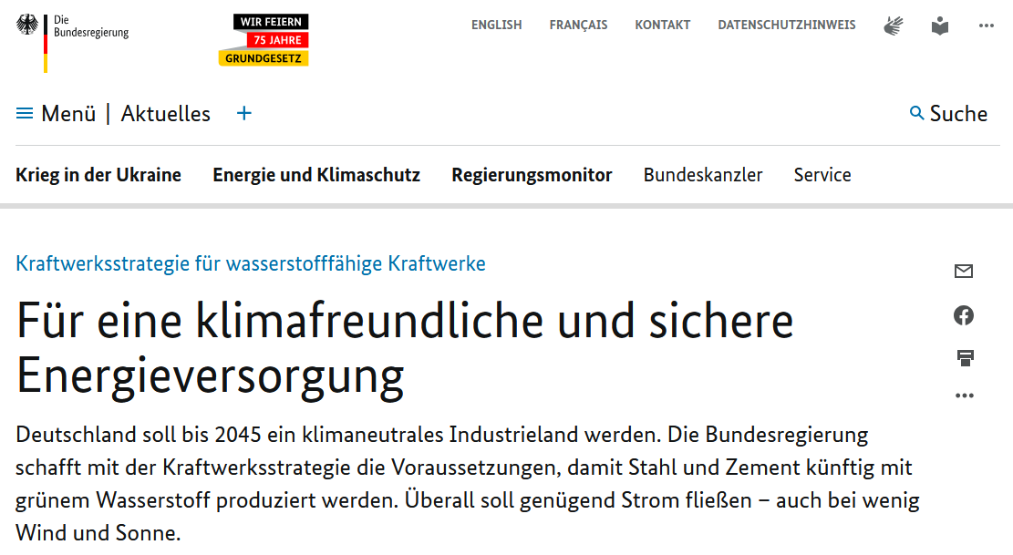
Quelle: www.bmwk.de, Stand 19.09.2024
Quelle: www.bmwk.de, Stand 19.09.2024
Quelle: www.tagesschau.de, Stand 19.09.2024
Quelle: www.niedersachsen.de/energieland, Stand 19.09.2024
Quelle: www.ntv.de, Stand 23.11.2023
Quelle: www.bundesregierung.de, Stand 28.02.2024
Warum?
EHRIN / 01.10.2024
Notes:
H2-Technologie in der Region Leine-Weser voranbringen
Fakt ist: Andere Länder sind teils weiter.
Aktivität des Wasserstoffnetzwerkes Leine-Weser

Slide 3




Small Scale Project
Laufzeit 18 Monate.
Projektstart: 01.06.2023
Projektende: 30.11.2024
Projektvolumen: 495.600 €
Prioritätsachse: Better Governance
Lead Partner: Provinz Drenthe (NL)
Projektpartner
Grundlagen
EHRIN / 01.10.2024
Notes:
Antragserarbeitung ab 09/2022, Antragsstellung 11/2022
Aberdeenshire konnte kein Partner werden, eng assoziiert.
„A Warm Welcmome“ to the colleagues from the Netherlands and Scotland. Thank you for beeing here!

Slide 4
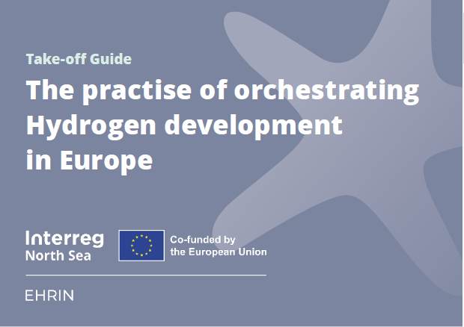




Kernfrage: Wie können regionale Strukturen geschaffen und/oder unterstützt
werden, um die Wasserstofftechnologie in die Fläche zu tragen?
Mittel: Netzwerke sind ein Treiber von Innovation.
Ergebnis: „Take-Off Guide“ mit 5 Stufen
          Orientierung
          Ausrichtung bestimmen
          Handlungsstrategie
          Organisatorische Kapazitäten
          Eine starkes Netzwerk
Inhalt
EHRIN / 01.10.2024
Notes:
Take-Off Guide wird im November zur Verfügung stehen.
Enge Verbindung und Wissenstransfer zum Wasserstoffnetzwerk Leine-Weser.

Slide 5











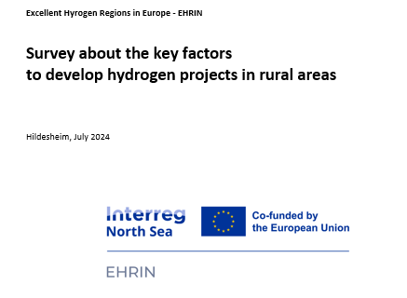







Experteninterviews
Leitfrage: Warum gibt es im ländlichen Raum in Relation weniger Wasserstoffprojekte als im urbanen Raum?
Arbeitsprogramm ArL
EHRIN / 01.10.2024
Notes:
18 Interviews zwischen 11/2023 & 01/2024
10 Thesen mit Unterfragen
„Es fehlt an Fachkräften -.u.a. auch H2-spezifischen“ im ländlichen Raum.“
„Im ländlichen Raum sind weniger Unternehmen, welche das Thema H2 betrifft.“
„Personelle Kapazitäten in Verwaltungen sind zu gering, dieses Zusatzthema aufzunehmen.“

Slide 6
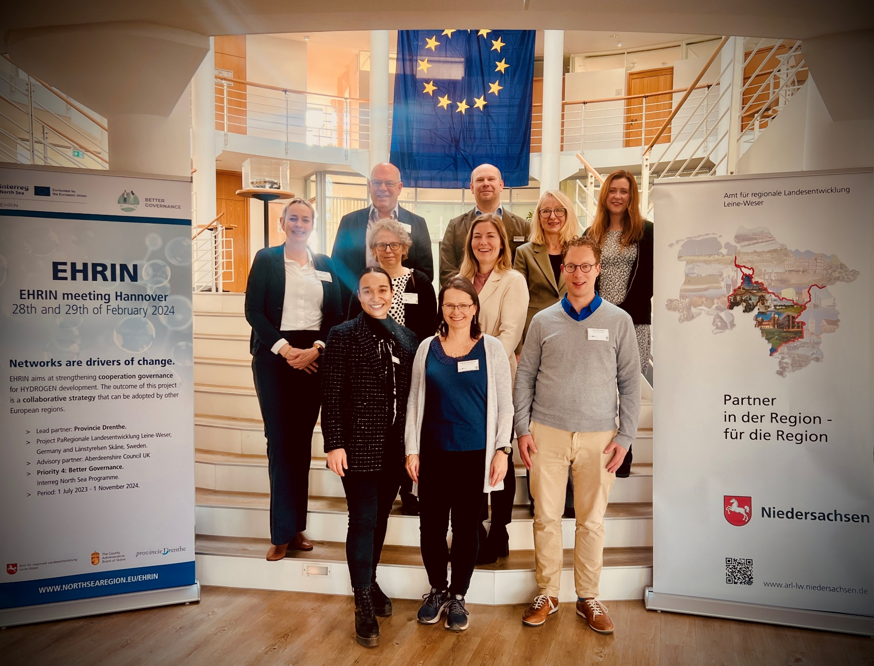
Projektmeetings:
06/2023 Assen (NL)
11/2023 Aberdeen (UK)
02/2024 Hannover (D)
04/2024 Malmö (SWE)
10/2024 Assen (NL)
Ziele:
Inhaltliche Workshops
Blick über den Tellerrand
Netzwerke bilden!
Quelle: Projektmeeting in Hannover, 02/2024
Arbeitsprogramm ArL
EHRIN / 01.10.2024
Notes:
Enger Zeitplan mit intensivem Arbeitsprogramm
Stakeholder involviert in Hannover, Malmö und nun Assen.

Slide 7
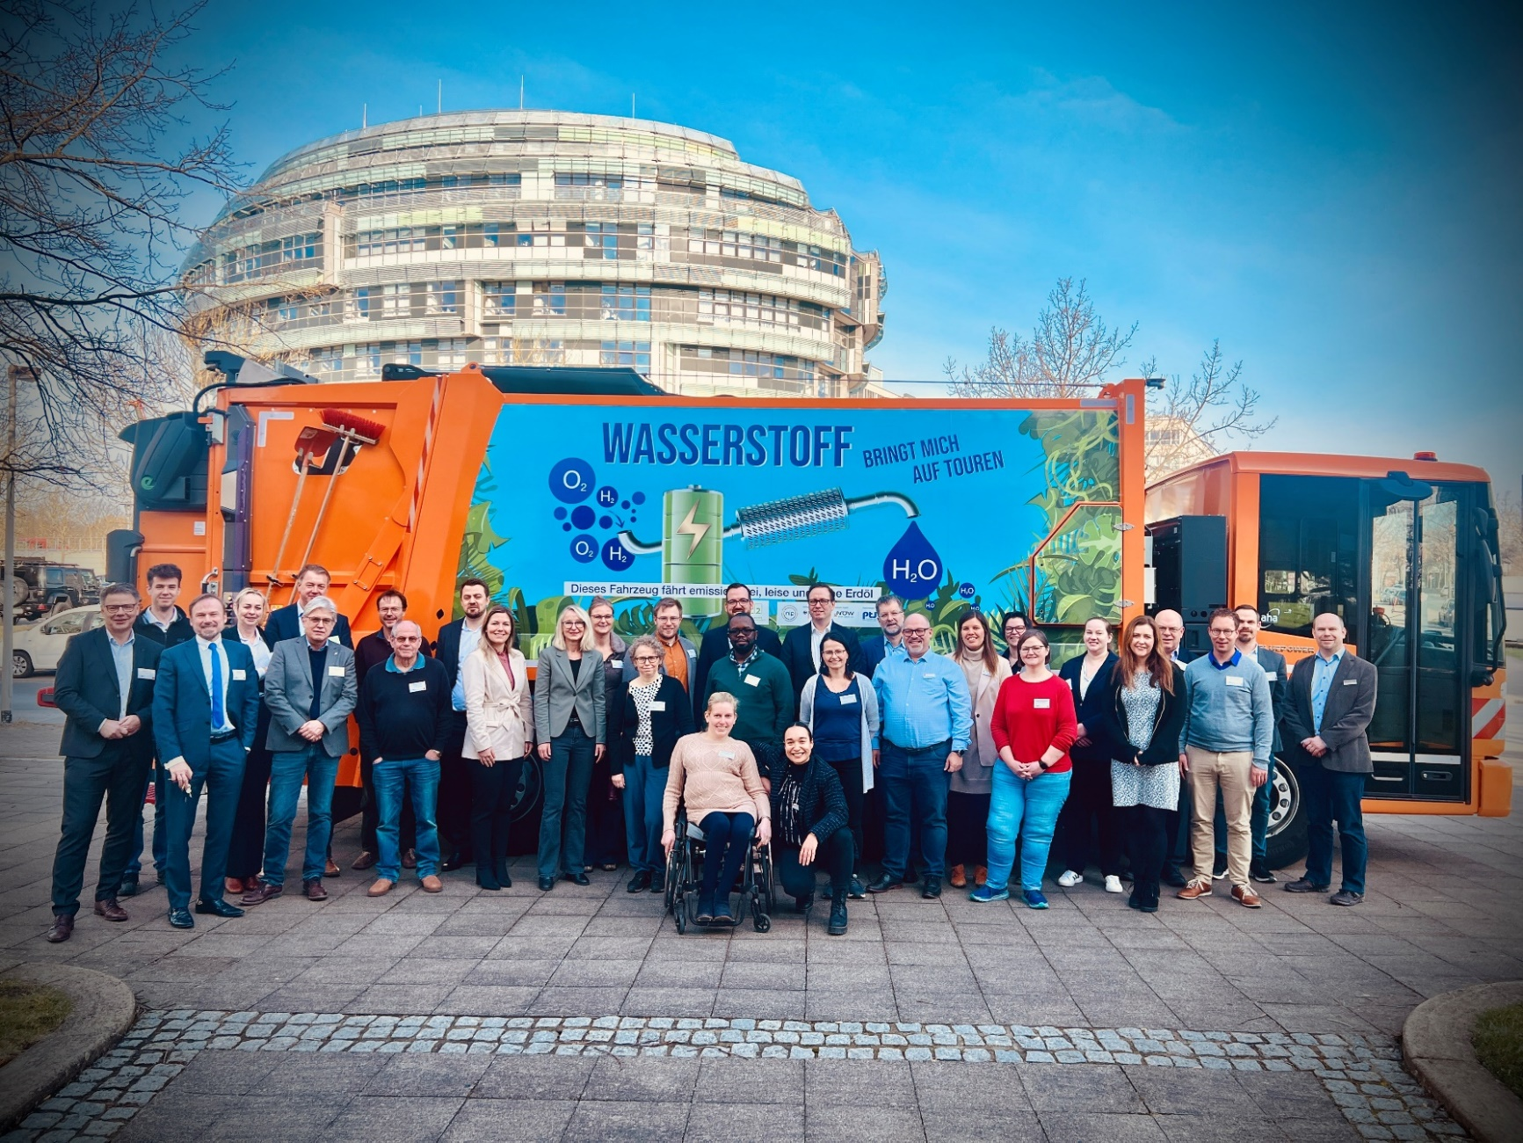





Meeting Hannover 28. & 29.02.2024
Tag 1: Netzwerke
  Nds. H2-Netzwerk
  H2-Allianz Südniedersachsen
  H2-Region Schaumburg
Tag 2: Best Practice
  Stadtentwässerung
  Abfallsammelfahrzeuge
  Ländliche autonome Mobilität
  Nutzung von H2 im Blockheizkraftwerk
  „How to start with Hydrogen“
Becke GmbH & Co Energie KG
Quelle: Projektmeeting in Hannover, 02/2024
Arbeitsprogramm ArL
EHRIN / 01.10.2024
Notes:
Effekte eines solchen Meetings:
2 Kommunen im Gespräch mit Unternehmen zur Projektentwicklung
Ndl. Partner direkt mit ENGINIUS zum Unternehmen gefahren.
Mit-Anstoss zur Entwicklung eines Forschungsprojektes.
D/NL Erfahrungsaustausch im Bereich Mobilität

Slide 8
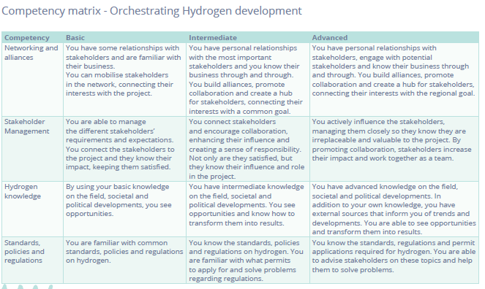
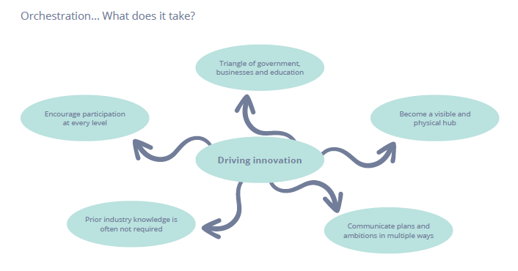
Inhalte erarbeiten
Arbeitsprogramm ArL
EHRIN / 01.10.2024
Notes:
Wer?/Bedürfnisse?/Erwartungen?/ Planungen?
Ziele formulieren „Happy Land of Hydrogen“
Handlungsstrategie zur Zielerreichung
Welche Ressourcen einsetzen?
Starkes umfassendes Netzwerk, das alle berücksichtigt (Gleichstellung, Inklusion, große & kleine Partner)

Slide 9
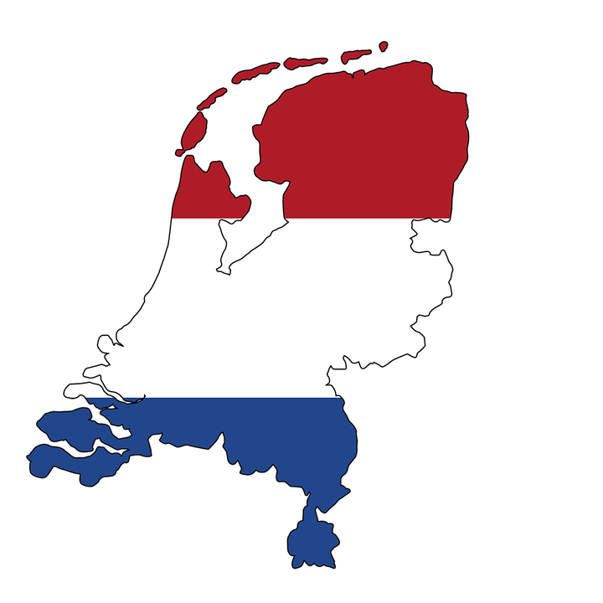




Projekt Meeting NL / 21.10.2024 – 23.10.2024
Assen
H₂ im ÖPNV
Heizen mit H₂
Solarpark mit Produktion von H₂
Einsatz von H₂ am Flughafen
Arbeitsprogramm ArL
EHRIN / 01.10.2024
Notes:
4 praktische Projekte
Austausch & Inspiration
Netzwerke bilden
Interesse?

Slide 10
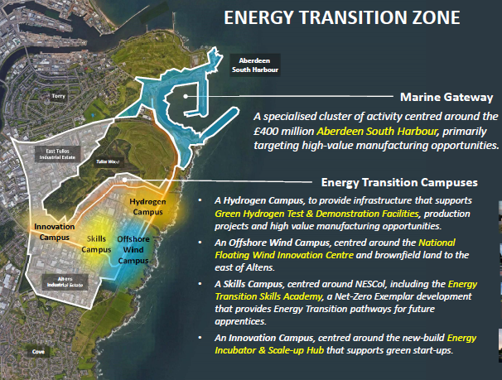
Erkenntnis des Projektmeetings in Aberdeen (UK) im November 2023
Amy Perry
Project Development Manager (Hydrogen)
Danke für die
Aufmerksamkeit
Stronger Together!
EHRIN / 01.10.2024
Notes:
Beleg für das Gesagte
Wir sind zusammen stärker!

